Slide 1
Poseidon Evaluation
2026년 05월 27일
Suhak Lee
Department of Computer Engineering

Slide 2
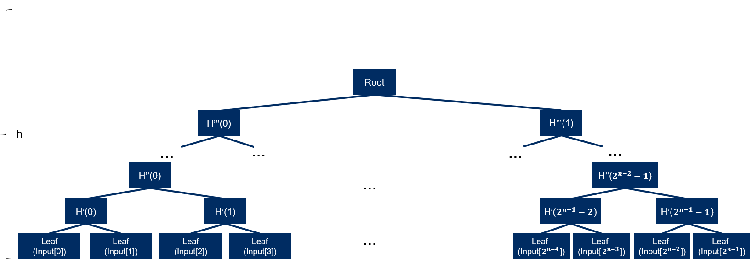
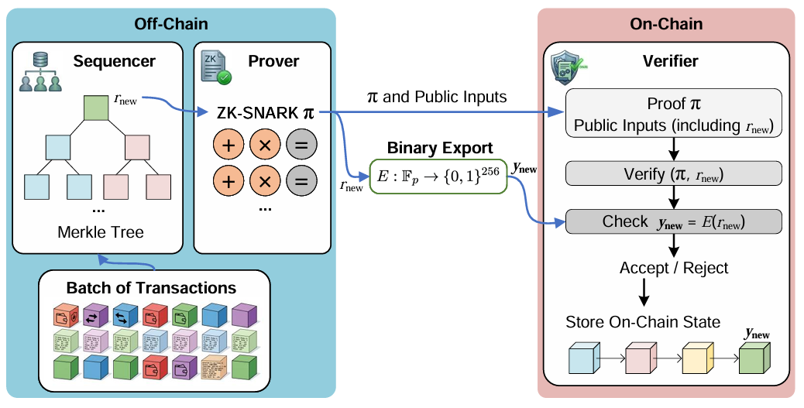
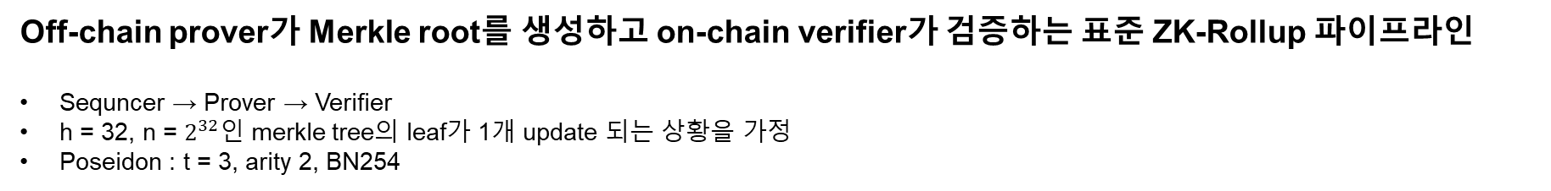
Measurement Scenario
Off-chain prover가 Merkle root를 생성하고 on-chain verifier가 검증하는 표준 ZK-Rollup 파이프라인
Sequncer → Prover → Verifier
h = 32, n = $2^{32}$인 merkle tree의 leaf가 1개 update 되는 상황을 가정
Poseidon : t = 3, arity 2, BN254
Notes:
Polygon zkEVM, Aztec의 깊이가 ~32. 실용적 mid-range
Poseidon t=3 (arity 2) 모든 주요 ZK-rollup (zkSync, Polygon, Scroll)이 채택한 표준

Slide 3

Canonical Export & Strategy 1
Canonical Export
$y_{new}=E_{can}(r_{new})$
Strategy 1 : In-Circuit Bit Aggregation
$ρ=\left(ρ_{1}, ρ_{2}\right)∈ {Ϝ_{Ρ}}^{2}$
$ρ_{i}=q_{i}×2^{128}+z_{i}$
이때, $z_{i}={low}_{128}\left(ρ_{i}\right),{ q}_{i}<2^{126}$
$y_{new}=E_{agg}(ρ)$
*$r_{new}$ : 254-bit 크기
*$y_{new}$ : 256-bit 크기
ZK-rollup system
Bit Decomposition
254-bit
Bit-Slicing
254-bit
Export
Concatenation
Rate[0]
1-bit
1-bit
…
1-bit
1-bit
126-bit
128-bit
128-bit
128-bit
Strategy 1
Rate[1]
1-bit
1-bit
…
1-bit
1-bit
126-bit
128-bit
Capacity
Prime Field
Bytes32

Slide 4


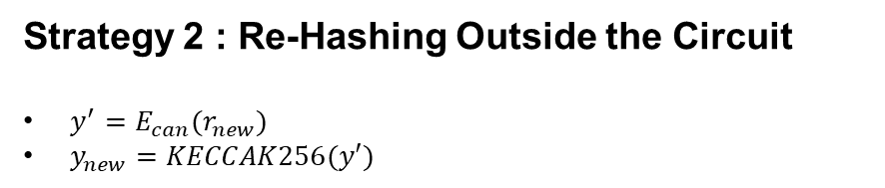




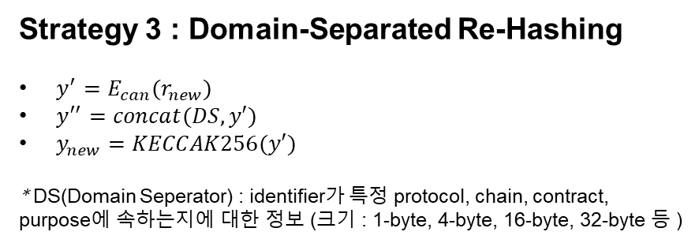



Strategy 2 & Strategy 3
Strategy 2 : Re-Hashing Outside the Circuit
$y^{′}=E_{can}(r_{new})$
$y_{new}=KECCAK256(y′)$
Strategy 3 : Domain-Separated Re-Hashing
$y^{′}=E_{can}(r_{new})$
$y^{′′}=concat(DS,y′)$
$y_{new}=KECCAK256(y′)$
* DS(Domain Seperator) : identifier가 특정 protocol, chain, contract, purpose에 속하는지에 대한 정보 (크기 : 1-byte, 4-byte, 16-byte, 32-byte 등 )
$$r_{new}$$
$$r_{new}$$
$$E_{can}$$
$$E_{can}$$
$$y′$$
$$y′$$
KECCAK256
KECCAK256
256-bit $y′$
Domain Seperator
256-bit
$$y′$$
$$y_{new}$$
$$y_{new}$$
Strategy 2
ZK-rollup system
Strategy 3

Slide 5
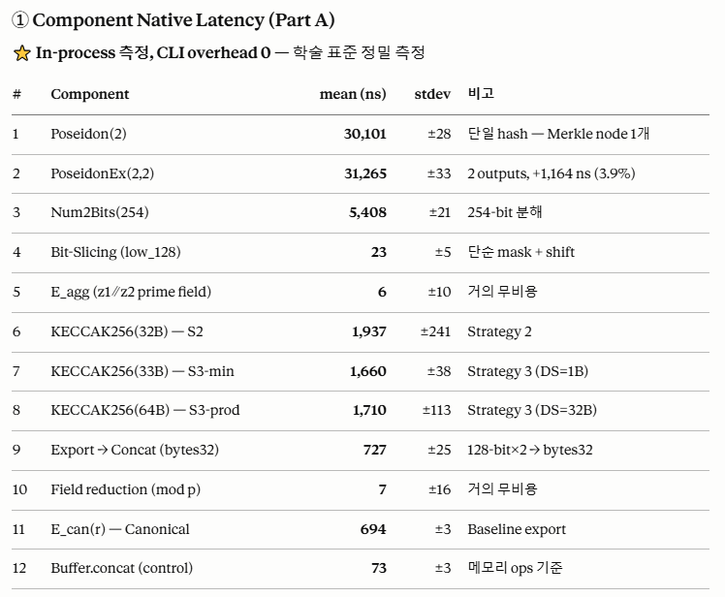
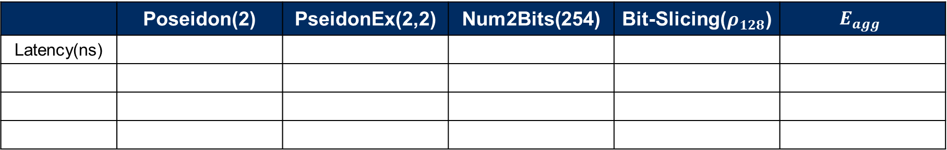
Component별 Latency
 | Poseidon(2) | PseidonEx(2,2) | Num2Bits(254) | Bit-Slicing($ρ_{128}$) | $$E_{agg}$$
Latency(ns)

Slide 6
Evaluation 정리
 | Canonical Export | Strategy 1 | Strategy 2 | Strategy 3 (DS : 1-byte) | Strategy 3 (DS : 32-byte)
R1CS | 7,776 | 8,287 | 7,776 | 7,776 | 7,776
Export Latency | 238 ns | 343 ns | 2,201 ns | 2,292 ns | 2,384 ns
Proof 생성 Time | 67.30 ms | 68.12 ms | - | - | -
Verifier Gas | 49,884 | 50,064 | 50,019 | 50,165 | 50,310
Notes:
【Experimental Setup】
Hardware
- CPU: AMD Ryzen 9 7900X (12-core, 5.6 GHz boost)
- RAM: 124 GiB DDR5
- OS: Ubuntu 24.04 LTS
Software
- Circom 2.2.3 (circuit compiler)
- snarkjs 0.7.6 (Groth16 prover, Node.js)
- rapidsnark (latest, C++ Intel ASM optimized)
- light-poseidon 0.3.0 (Rust, Veridise-audited)
- circomlibjs (JS Poseidon)
- Foundry forge 1.7.1 (Solidity gas measurement)
- Solidity 0.8.20 (post-London EVM, EIP-3529 적용)
Methodology
- Curve: BN254 (Ethereum 호환)
- Hash: Poseidon t=3 (arity 2, circomlib 표준)
- Merkle depth: h ∈ {10, 20, 32}
- Random samples: n=50 per config
- Statistical: mean ± std
Reference Standards
- Poseidon (USENIX'21), Reinforced Concrete (CCS'22)
- ZK-Harness (IACR'23) benchmark framework

Slide 7
Evaluation 정리
 | Canonical Export | Strategy 1 | Strategy 2 | Strategy 3 (DS : 1-byte) | Strategy 3 (DS : 32-byte)
R1CS | 7,776 | 8,287 | 7,776 | 7,776 | 7,776
Export Latency | 238 ns | 343 ns | 2,201 ns | 2,292 ns | 2,384 ns
Proof 생성 Time | 67.30 ms | 68.12 ms | - | - | -
Verifier Gas | 49,884 | 50,064 | 50,019 | 50,165 | 50,310
Strategy 1: 회로 내부 비용 증가
R1CS: +511 증가
Proof 생성 시간: +0.82 ms 증가 (+1.2%)
Export latency: +105 ns
Verifier gas: +180 gas
Strategy 2/3 : 외부 hashing 비용만 추가
R1CS 증가: 0
Proof 생성 시간 : canonical과 동일
Export latency : 2,201ns ~ 2,384ns
Verifier gas 증가 : 최대 426 gas 증가
Notes:
【Experimental Setup】
Hardware
- CPU: AMD Ryzen 9 7900X (12-core, 5.6 GHz boost)
- RAM: 124 GiB DDR5
- OS: Ubuntu 24.04 LTS
Software
- Circom 2.2.3 (circuit compiler)
- snarkjs 0.7.6 (Groth16 prover, Node.js)
- rapidsnark (latest, C++ Intel ASM optimized)
- light-poseidon 0.3.0 (Rust, Veridise-audited)
- circomlibjs (JS Poseidon)
- Foundry forge 1.7.1 (Solidity gas measurement)
- Solidity 0.8.20 (post-London EVM, EIP-3529 적용)
Methodology
- Curve: BN254 (Ethereum 호환)
- Hash: Poseidon t=3 (arity 2, circomlib 표준)
- Merkle depth: h ∈ {10, 20, 32}
- Random samples: n=50 per config
- Statistical: mean ± std
Reference Standards
- Poseidon (USENIX'21), Reinforced Concrete (CCS'22)
- ZK-Harness (IACR'23) benchmark framework

Slide 8
EVM Gas Fee
EVM(Ethereum Virtual Machine) Gas Fee
On-Chain Verifier가 Export 검증 시 소비하는 EVM Gas
Measurement Framework : Foundry
측정 방법
Inline : Operation Cost만 즉청
Pure : Solidity Function Dispatch 포함
External : 실제 운영 환경 (tx + SSTORE)
 |  | Canonical Export | Strategy 1 | Strategy 2 | Strategy 3 – min | Strategy 3 - prod
EVM Gas | Inline | 21 | 36 | 175 | 199 | 191
 | Pure | 377 | 373 | 515 | 505 | 552
 | External | 49,884 | 50,064 | 50,019 | 50,165 | 50,310
Notes:
Inline으로 비교 지표 하는 것이 더 좋을 듯함
EIP-3529를 반영하여 측정
(Solidity 0.8.20과 Foundry 기본 설정이 2021년 이후의 EVM 규칙을 따르기 때문에 자동으로 적용된 것)
Verifier 측면에서는 Strategy 1의 효율이 더 좋고, 대신 Prover의 부담이 조금 늘어남을 알 수 있음
Foundry
ZK-rollup 연구에서 표준으로 채택하고 있음
EVM 정확하게 시뮬레이션 할 수 있음
함수별 gas 측정에 용이
Snapshot 가능
상세 분석:
min: abi.encodePacked(uint8(0x01), bytes32(r))
33 bytes 메모리 할당 (32-byte word boundary 미정렬)
추가 MSTORE/MLOAD 필요 (1-byte 처리)
prod: abi.encodePacked(bytes32(DS), bytes32(r))
64 bytes 메모리 할당 (정확히 2 words, word-aligned)
단순 MSTORE 2회
EVM은 32-byte word 단위로 효율적. 33 bytes처럼 misaligned한 경우 추가 8 gas 소비
Grassi, Lorenzo, et al. "Reinforced concrete: A fast hash function for verifiable computation." Proceedings of the 2022 ACM SIGSAC Conference on Computer and Communications Security. 2022.

Slide 9
R1CS
R1CS(Rank-1 Constraint System)
ZK-SNARK 회로를 표현하는 표준 형식으로, 모든 산술 연산을 (A · w) ∘ (B · w) = (C · w) 형태의 rank-1 quadratic equation으로 변환
ZK-SNARK prover는 이 constraint들을 만족하는 witness 벡터 w의 존재 증명
회로 복잡도의 표준 척도 (paper Sec V-B의 "prover complexity")
Groth16 prover의 FFT/MSM 크기 결정
다른 ZK 시스템(Plonk, FFLONK) 환산 가능
 | Canonical Export | Strategy 1 | Strategy 2 | Strategy 3
R1CS | 7,776 | 8,287 | 7,776 | 7,776

Slide 10
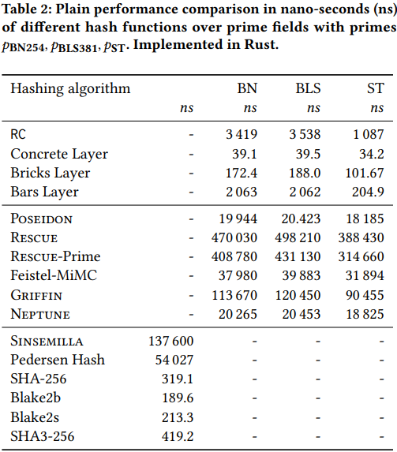
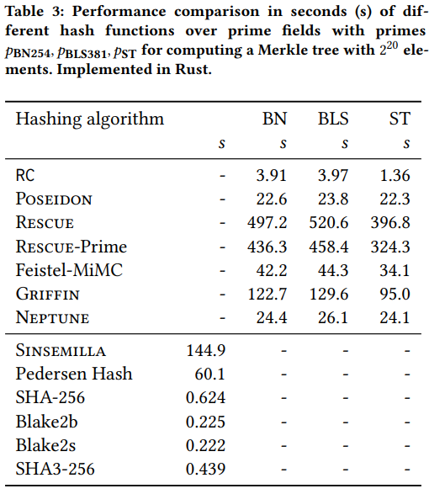
Off-Chain Latency
Off-Chain Latency
Merkle Root 생성 + Poseidon Hashing + ZK Proof 생성 시간
Native Poseidon Hashing : Rust의 light-Poseidon 라이브러리와 Criterion 사용
ZK Circuit Witness 생성 : snarkjs Node.js API 사용
ZK Proof 생성 : rapidnsark 사용
Grassi, Lorenzo, et al. "Reinforced concrete: A fast hash function for verifiable computation." Proceedings of the 2022 ACM SIGSAC Conference on Computer and Communications Security. 2022.
Notes:
Grassi, Lorenzo, et al. "Reinforced concrete: A fast hash function for verifiable computation." Proceedings of the 2022 ACM SIGSAC Conference on Computer and Communications Security. 2022.
【측정 환경】 - CPU: AMD Ryzen 9 7900X (12-core, 5.6 GHz) - RAM: 124 GiB - OS: Ubuntu 24 - Circom 2.2.3, snarkjs 0.7.6, rapidsnark (latest)

Slide 11
Off-Chain Latency
Latency
 | Canonical Export | Strategy 1 | Strategy 2 | Strategy 3 - min | Strategy 3 - prod
Export Latency (ns) | 238 | 343 | 2,201 | 2,292 | 2,384
Witness 생성(ms) | 26.36 ms | 27.33 ms | Canonical Export와 동일 | Canonical Export와 동일 | Canonical Export와 동일
Proof 생성 (ms) | 68.96 ms | 68.25 ms | Canonical Export와 동일 | Canonical Export와 동일 | Canonical Export와 동일
Proof 생성 – 기타 오버헤드 포함 (ms) | 108.68 ms | 108.02 ms | Canonical Export와 동일 | Canonical Export와 동일 | Canonical Export와 동일
Notes:
h=32인 Merkle 트리에서의 측정 시간 비교
Prove generation time을 측정할거면 제대로 측정하거나 제대로 측정한 결과를 가져오는 것이 좋을 듯함
Wrapper overhead를 제거한 부분

Slide 12
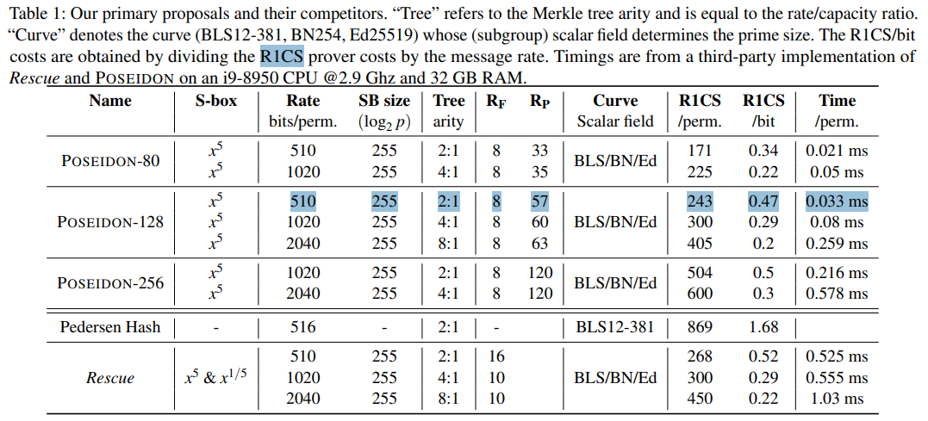
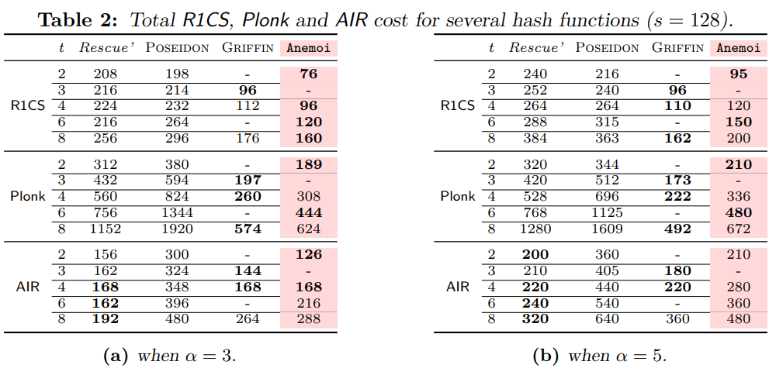
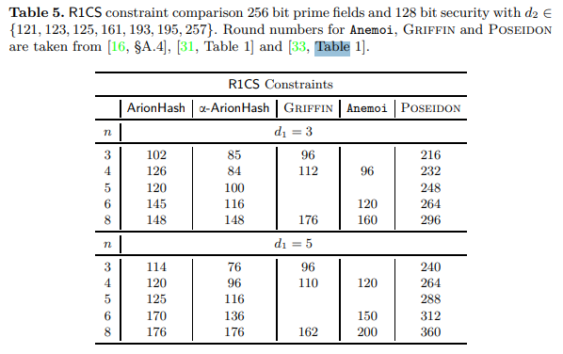
레퍼런스 – R1CS
R1CS
Poseidon 논문
Anemoi 논문
Arion 논문

Slide 13
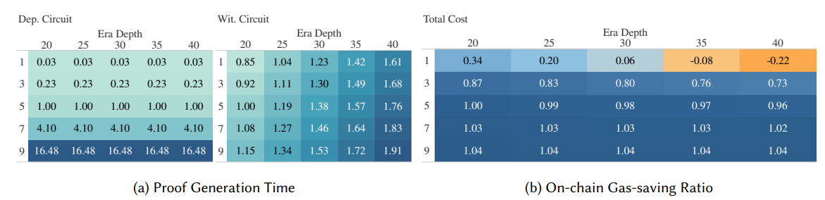
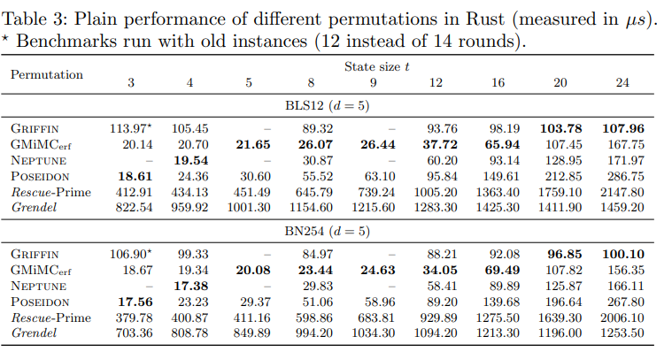
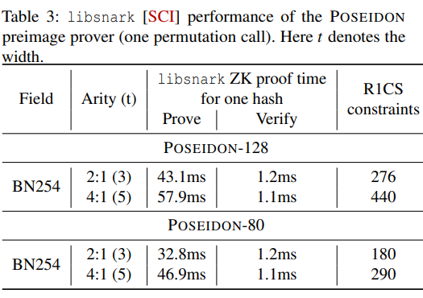
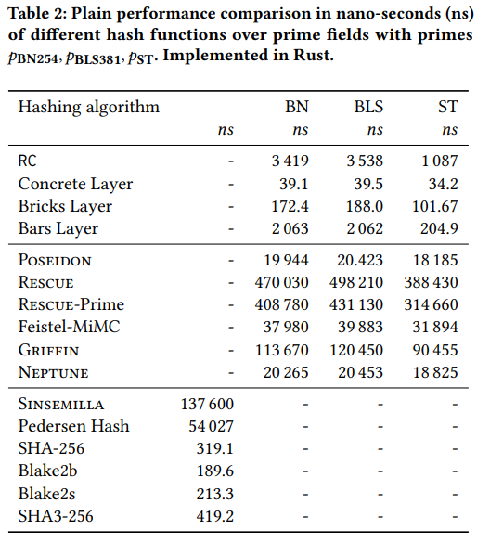
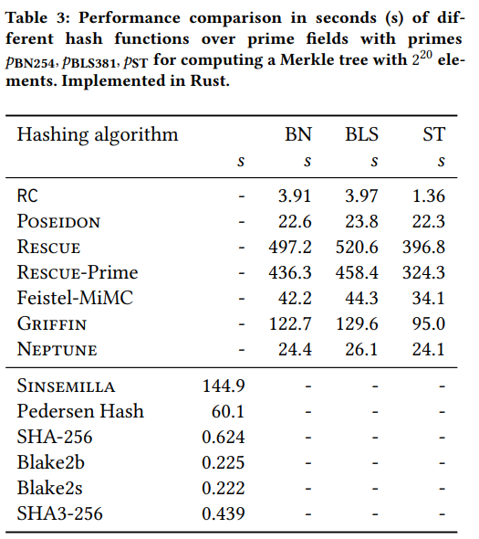
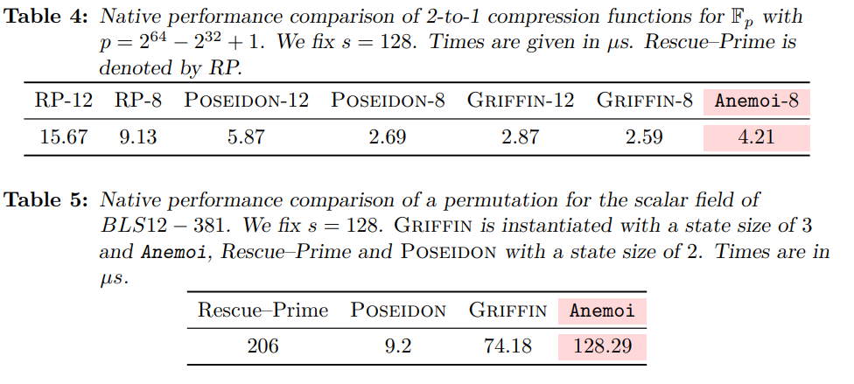
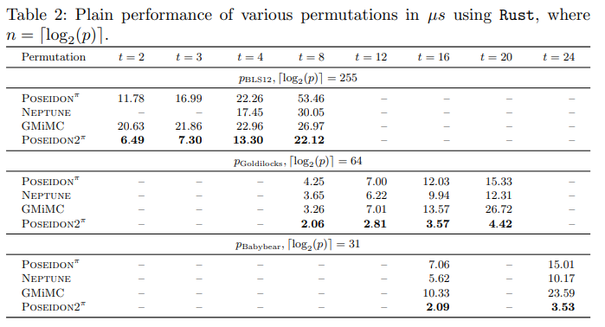
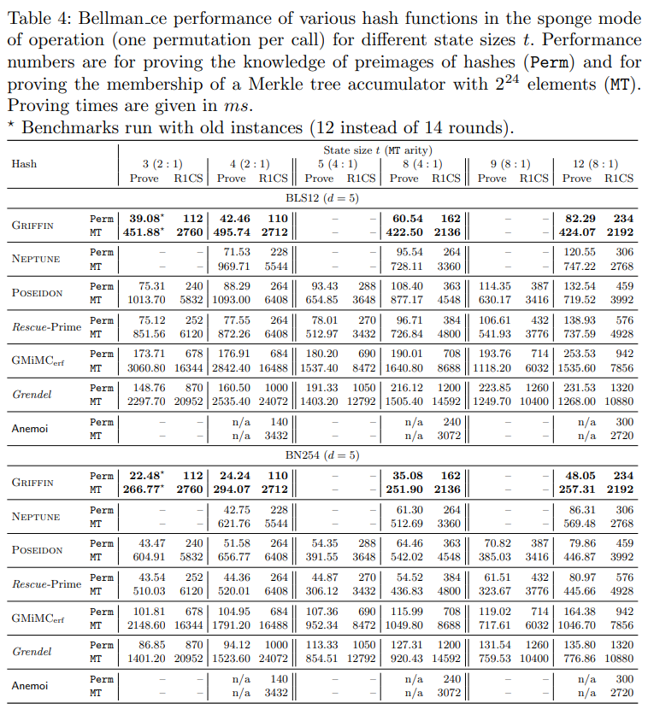
레퍼런스 – Latency
증명 생성 시간 / 검증 시간
Plain performance in Rust
Yi et al., "Benchmarking ZK-Friendly Hash Functions and SNARK Proving Systems for EVM-compatible Blockchains" (arXiv:2409.01976)
Poseidon 논문
RC 논문 – 단일 해싱
RC 논문 – 2^20 merkle tree
Anemoi 논문
Poseidon2 논문
Griffin 논문

Slide 14
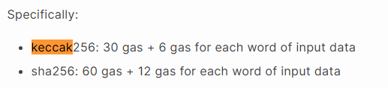
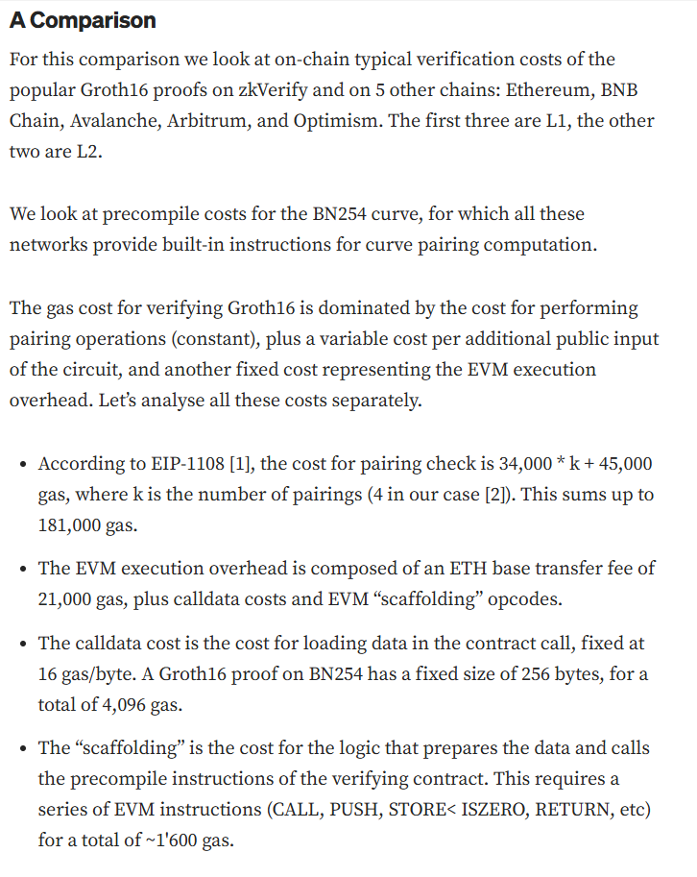
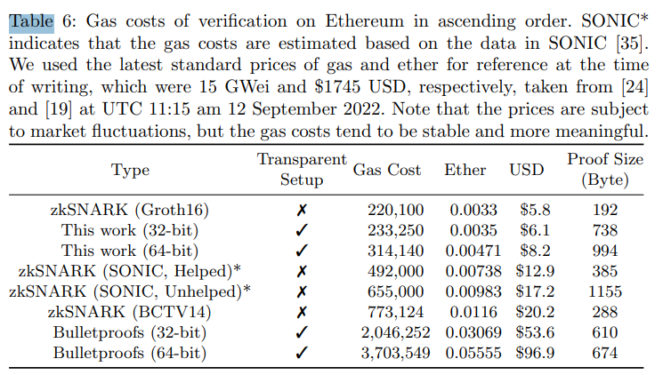
레퍼런스 – Gas Fee
Gas Fee
https://hackmd.io/@Orbiter-Research/S1nat__m0
https://medium.com/horizen-labs/how-much-does-it-cost-to-verify-a-zero-knowledge-proof-on-chain-and-what-does-it-mean-exactly-2cefd68cf204
Yi et al., "Benchmarking ZK-Friendly Hash Functions and SNARK Proving Systems for EVM-compatible Blockchains" (arXiv:2409.01976)
Flashproofs

Slide 15
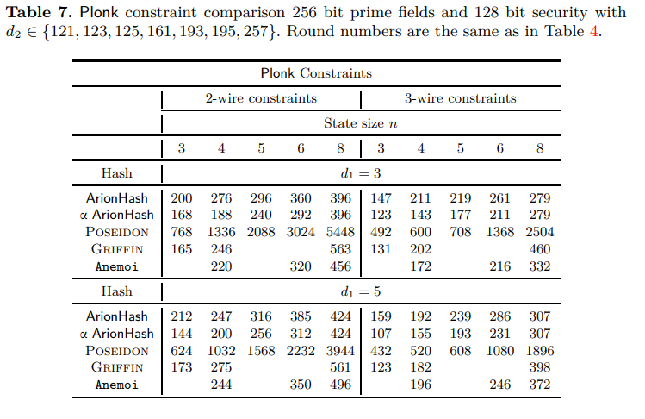
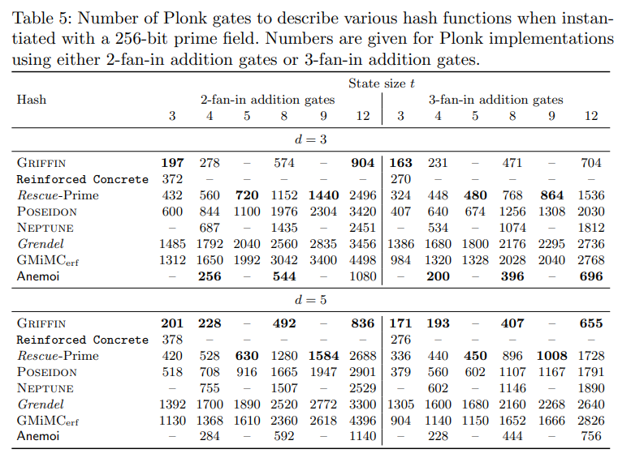
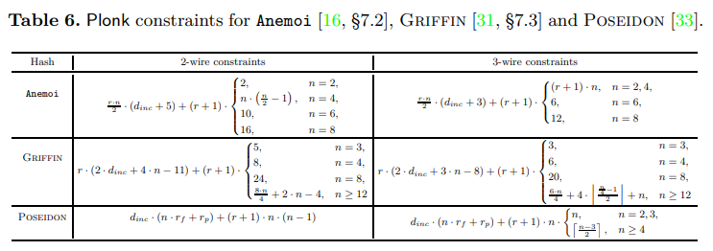
레퍼런스 – 기타
Grifiin 논문
Arion 논문

